Slide 1
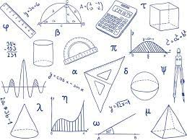
Matematicke zanimljivosti

Slide 2
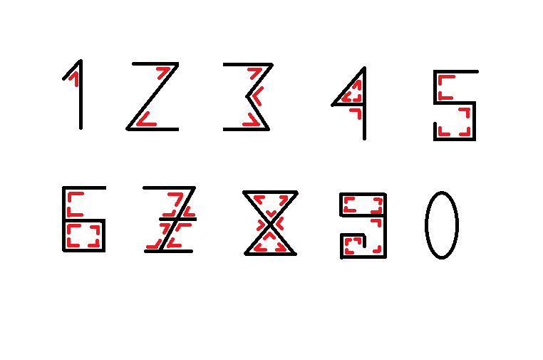
Da li ste znali ? da arapske cifre koje koristimo imaju onoliko uglova kolika je i vrijednost tog broja

Slide 3
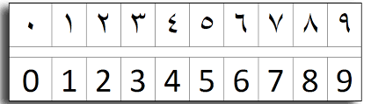
Takozvani „arapski“ brojevi koji su danas u upotrebi su zapravo potekli sa prostora današnje Indije

Slide 4
Da li ste znali ?
Da je 2520 najmanji broj koji je moguće podijeliti sa bilo kojim brojem od 1 do 10 a da je količnik cio broj
2520 : 2 = 1260 2520 : 7 = 360
2520 : 3 = 840 2520 : 8 = 315
2520 : 4 = 630 2520 : 9 = 280
2520 : 5 = 504 2520 :10 = 252
2520 : 6 = 420

Slide 5
Legenda o Šeherezadi
Mnogi od vas sigurno su čuli za legendu o lijepj Šeherezadi, persijskoj kraljici. Legenda glasi da je Šeherezada, kći kraljevog savjetnika uspjela da svojim pričama, koje je pričala zaredom 1001 noć, zabavi kralja i time spasi svoj život i život mnogih djevojaka koje bi kralj oženio na jednu noć a ujutru pogubio.
Tako je Šeherezada 1001 noć pričala kralju po nekoliko bajki. U međuvremenu, kralj je zavolio Šeherezadu i izdao da se zapiše svaka bajka i priča koju bi ispričala. Tako je nastala zbirka priča „Hiljadu i jedna noć“.

Slide 6
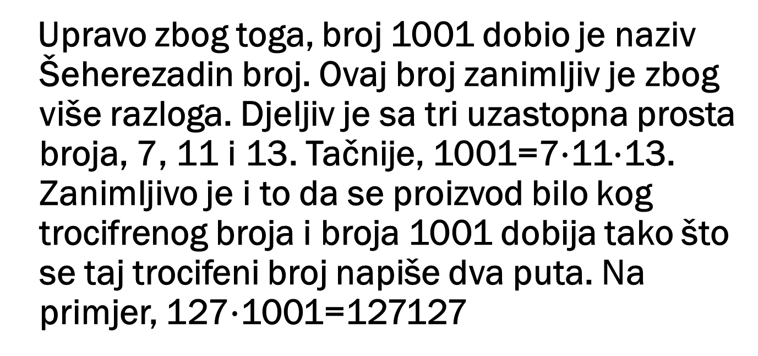
Šeherzadin broj
Upravo zbog toga, broj 1001 dobio je naziv Šeherezadin broj. Ovaj broj zanimljiv je zbog više razloga. Djeljiv je sa tri uzastopna prosta broja, 7, 11 i 13. Tačnije, 1001=7$∙$11$∙$13. Zanimljivo je i to da se proizvod bilo kog trocifrenog broja i broja 1001 dobija tako što se taj trocifeni broj napiše dva puta. Na primjer, 127$∙$1001=127127

Slide 7
Da li ste znali ?
Da je antički filozof i matematičar, Pitagora sa Samosa, osnivač čuvene Pitagorejske škole pri rješavanju jednačina, koristio male kamenčiće. Otuda je i današnji kalkulator dobio ime, jer na grčkom „calculus“ znaci kamenčić.

Slide 8
Da li ste znali ?
Drevni uništeni grad Vavilon koji se nalazio na prostoru današnjeg Iraka tačnije 88 km udaljen od Bagdada i da su upravo ovdje,učeni Vavilonci koristili bazu od 60 osnovnih brojeva a ne kao danas sto se koristi baza od 10 cifara (1,2,3,4,5,6,7,8,9,0).
To je razlog zašto se računa da jedan minut ima 60 sekundi, a ne recimo 100, i zašto krug ima 360֯

Slide 9
Da li ste znali ?
Da je Robert Record, Velški ljekar, fizičar i matematičar koji je pripadao šesnaestom vijeku (XVI), izumio znak jednakosti ( = ), jer mu je dojadilo da stalno ispred rezultata piše „ je jednako“

Slide 10
Za kraj da se malo zabavimo
Pogodi broj !!!!!

Slide 11
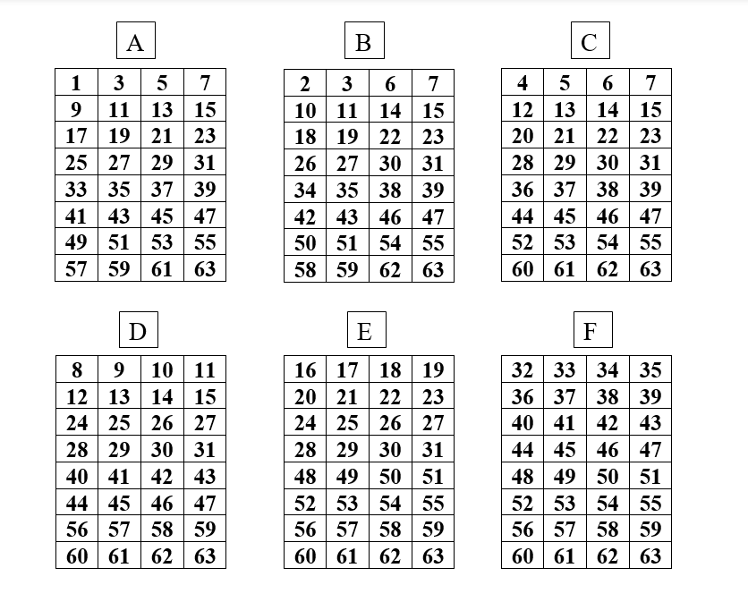
Zamisli broj od 1 do 63

Slide 12
Pogodi zamišljeni broj!
Ovaj je trik iz Miki Mausa (časopisa za djecu).
Predhodnu stranicu možete postaviti na video zidu, pa trik izvoditi pred cijelim razredom. A za izvođenje u manjoj grupi (bez projektora) možete i isprintati na papir, zalijepiti na karton, pa izrezati kartice svaku za sebe. U zadnjem slučaju nazivi kartica (od A do F) nisu važni, možete ih ispustiti.
Izvođenje trika:
1. Osobi A kažete da zamisli neki broj od 1 do 63.
2. Nakon toga neka osoba A pogleda sve kartice i uoči na kojima se od njih nalazi zamišljeni broj. Neka Vam tačno kaže koje su to kartice.
3. Saberite prve brojeve (iz gornjeg lijevog ugla) sa upravo tih kartica. Broj koji ste tako dobili upravo je onaj kojeg je osoba A zamislila!!! :-)
Npr. Neka je zamišljeni broj 47.
On se nalazi na karticama A, B, C, D i F. Sad uočimo prve brojeve upravo na tim karticama i saberemo ih: 1 + 2 + 4 + 8 + 32 = 47.
I to je to!!!

Slide 13
Nadam se da Vam je bilo zanimljivo

